Slide 1
今日の学習課題
「江戸幕府は、民衆を
どのように統制したのだろう」

Slide 2
百姓身分
１ 江戸時代の身分制度のしくみ
百姓身分
百姓身分
（１）住む場所と身分
寺
町人身分
（山村）
（漁村）
寺
町人身分
将 軍
（江戸）
町人身分
寺
（京都）
（宿場町）
寺
武士身分
寺
（武家屋敷）
武士身分
（都市）
武士身分
（城下町）
寺
天皇・公家身分
天皇・公家身分
（農村）

Slide 3
１ 江戸時代の身分制度のしくみ
（１）住む場所と身分
寺
百姓身分
百姓身分
（山村）
（漁村）
寺
将 軍
（江戸）
天皇・公家身分
町人身分
寺
（京都）
武士身分
（宿場町）
寺
寺
（武家屋敷）
◆（ ）
…土地を所有。
…この中から
（ ）を選ぶ。
…（ ）で
連帯責任を負う。
◆（ ）
…土地をもたない。
町人身分
本百姓
町人身分
（都市）
（城下町）
村方三役
◆（ ）が
選ばれる。
…（ ）の
もとで、町政にあたる。
寺
五人組
町役人
百姓身分
町奉行
水呑百姓
（農村）

Slide 4
１ 江戸時代の身分制度のしくみ
（２）それぞれの身分の人々が果たした役割
百姓身分
…
〔警備役〕
〔幕府の政治を支える〕
町人身分
…
〔税をお金で納める〕
〔税を年貢で納める〕
別の身分
…
〔芸能〕
〔軍役〕
〔労役〕
〔清掃〕
僧・神官身分
…
〔宗門改帳づくり〕
〔参勤交代〕
武士身分
…
〔処刑役〕
〔革製品づくり〕
天皇・公家身分
…

Slide 5
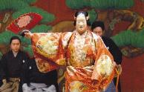
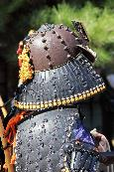
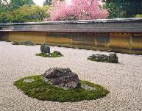
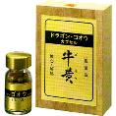
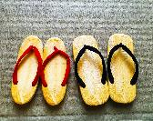
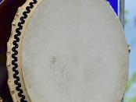
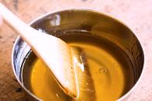
１ 江戸時代の身分制度のしくみ
（２）それぞれの身分の人々が果たした役割
百姓身分
…
〔税を年貢で納める〕
〔労役〕
町人身分
…
〔税をお金で納める〕
別の身分
…
〔警備役〕
〔芸能〕
〔清掃〕
〔処刑役〕
僧・神官身分
〔宗門改帳づくり〕
〔革製品づくり〕
…
武士身分
…
〔軍役〕
〔参勤交代〕
天皇・公家身分
…
〔幕府の政治を支える〕

Slide 6
２ 江戸幕府のねらい（目的）とは
◎このような身分制度を確立した江戸幕府のねらい（目的）について、
身分制度のしくみや時代背景から考えてみよう。
①自分たちの収入を安定させるために、人々の住む
場所や役割を固定した。
②人々を身分ごとに把握し、身分相応のくらしを定め
ることで、人々の反乱を防いだ。
③すべての人々を寺に所属させることで、キリスト教
の禁止を徹底させた。

Slide 7
３ 学習のまとめ
江戸幕府
朝 廷
支配・統制
差別とのたたかい
僧・神官身分
町人身分
百姓身分
別の身分
支配とのたたかい
差別・排除
差別とのたたかい
現代のわたしたちの人権

